Slide 1
Dešimtoji paskaita
TAIKOMOJI DISKREČIOJI MATEMATIKA
KTU Sisteminės analizės katedra
Lektorė Birutė Jarašiūnienė birute.jarasiuniene@ktu.lt
Kurso kuratorius doc. Kostas Plukas

Slide 2
Optimalūs keliai
Kritinis kelias
Oilerio maršrutas
Hamiltono maršrutas

Slide 3
ILGIAUSIO KELIO RADIMO UŽDAVINYS
Tinklinis grafas
Kritinio kelio radimo algoritmas
Pavyzdys

Slide 4
Tinklinis grafas
Orientuotasis grafas G=(V,U,C), neturintis ciklų ir turintis vieną viršūnę, neturinčią įeinančių lankų (minorantą) ir vieną viršūnę, neturinčią išeinančių lankų (mažorantą) vadinamas tinkliniu grafu .
Tinkliniai grafai yra patogi priemonė įvairiems projektams vaizduoti. Pavyzdžiui, norint pastatyti naują namą, turi būti atlikti tokie darbai:
sklypo išvalymas;
pamatų montavimas;
sienų mūrijimas;
elektros laidų pravedimas;
tinkavimas;
teritorijos sutvarkymas;
apdailos darbai;
stogo uždengimas.

Slide 5
Pavyzdys (namo statybos projektas)
Namo statybos projektą galima pavaizduoti tinkliniu grafu. Grafo lankai vaizduoja darbus. Lanko svoris gali vaizduoti darbo trukmę arba šiam darbui atlikti reikalingų materialinių resursų kiekį. Pavyzdyje skaičiai prie lankų vaizduoja anksčiau išvardintų darbų numerius. Viršūnės vaizduoja darbų pradžios ir pabaigos momentus.
6
a
b
c
d
4
e
f
g
1
2
3
8
5
7

Slide 6
Galimi įvairūs uždavinių formulavimai
Tarkime, kad lanko svoris yra lankui atitinkančio darbo trukmė. Rasti trumpiausią laiką, per kurį, turint neribotus resursus, projektas gali būti įvykdytas
Aišku, kad trumpiausias projekto įvykdymo laikas yra lygus ilgiausio kelio (kritinio kelio) nuo minorantos iki mažorantos ilgiui. Darbai, priklausą kritiniam keliui, vadinami kritiniais darbais. Bet kokio kritinio darbo suvėlinimas iššaukia viso projekto įvykdymo vėlinimą.
Kaip organizuoti darbus, kad, esant ribotiems resursams, projektas būtų įvykdytas galimai trumpiausiu laiku.

Slide 7
Metodo idėja
Tegul žinome ilgiausią kelią nuo s iki k = d_{k}
Tada ilgiausias kelias nuo viršūnės s iki viršūnės u bus perskaičiuojamas pagal formulę:
d
=
d
+
c
jei
d
<
d
+
c
u
k
(
k
,
u
)
u
k
(
k
,
u
)
ir
u
prec_{u}=k
d
c
u
(k,u)
s
k
d
k

Slide 8
Kritinio kelio tinkliniame grafe radimo algoritmas
Apibrėžkime du masyvus d[1..n] ir prec[1..n], kurių prasmė yra ta pati, kaip ir Deikstros algoritme, išskyrus tai, kad d[k] reiškia ilgiausio kelio nuo minorantos iki viršūnės k ilgį. Tarkime, tinklinis grafas sunumeruotas teisingai.
Apibrėžimas. Orientuotojo aciklinio grafo viršūnės sunumeruotos teisingai, jei kiekvienam lankui (i,j) galioja sąlyga i<j.
Tada kritinio kelio radimo algoritmas gali būti užrašytas taip:

Slide 9
Algoritmas
Paruošiamasis žingsnis
for i:=1 to n do
begin d[i]:=0; prec[i]:=0 end;
prec[1]:=1;
Pagrindiniai skaičiavimai
for k:=1 to n-1 do
for u ∈ N(k) do
if d[u] < d[k] + c(k,u) then
begin
d[u]:= d[k]+c(k,u);
prec[u]:= k;
end;

Slide 10
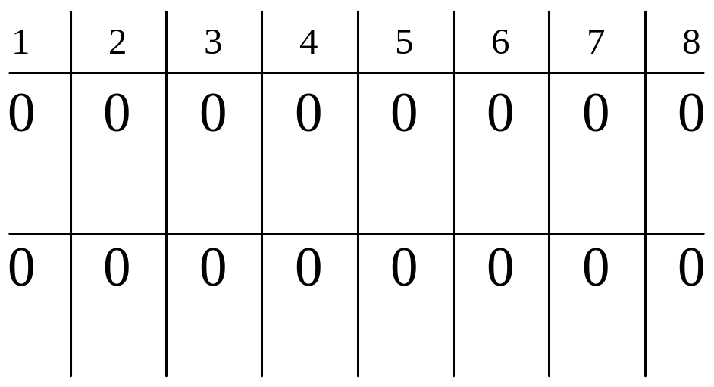
prec:
1
d:
Paruošiamasis žingsnis
2
3
2
1
4
4
5
1
6
6
1
1
8
2
3
3
2
7
4

Slide 11
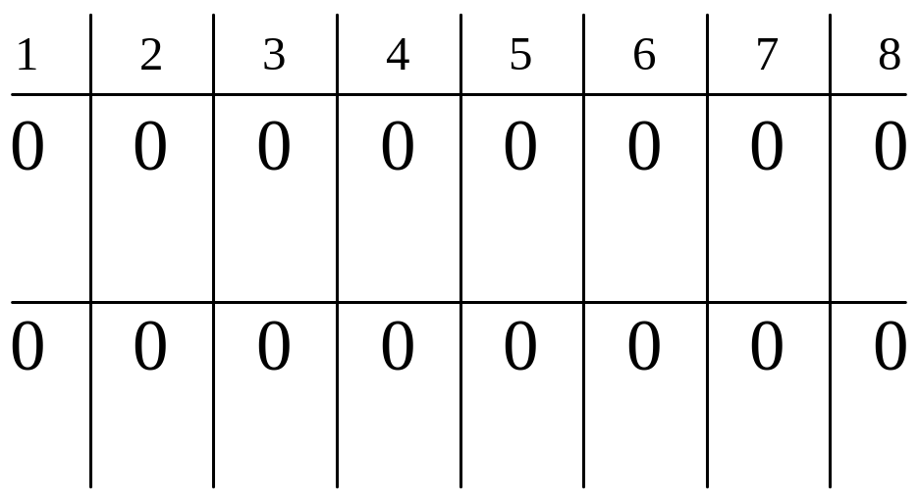
prec:
1
1
2
1
1
3
5
6
3
5
7
d:
1
3
2
6
7
10
9
7
8
12
Perskaičiuojame atstumus nuo viršūnės 1
Perskaičiuojame atstumus nuo viršūnės 2
Į viršūnę 3 iš kitur nebus ateita (viršūnės sunumeruotos teisingai), tai ir yra ilgiausias kelias iki viršūnės 3.
Perskaičiuojame atstumus nuo viršūnės 3
Kadangi į viršūnę 4 iš kitur nebus ateita, dabar jau žinome ilgiausią kelią iki viršūnės 4.
Perskaičiuojame atstumus nuo viršūnės 4
Taigi, dabar jau žinome ilgiausią kelią iki viršūnės 5. Kaip matome iš masyvo prec, jis ateina iš viršūnės 3
Perskaičiuojame atstumus nuo viršūnės 5
Taigi, dabar jau žinome ilgiausią kelią iki viršūnės 6. Kaip matome iš masyvo prec, jis ateina iš viršūnės 5
Perskaičiuojame atstumus nuo viršūnės 6
Taigi, dabar jau žinome ilgiausią kelią iki viršūnės 7. Kaip matome iš masyvo prec, jis ateina iš viršūnės 5
Perskaičiuojame atstumus nuo viršūnės 7
Žinome ilgiausią kelią iki viršūnės 8 ir ilgiausius kelius iki visų likusių viršūnių (bordo rodyklės grafe)
k:=1
for u ∈ N(1)=2,4,5 do
if d[u] < d[k] + c(k,u) then
d[2] = d[1] + c(1,2)=0+1=1
d[4] = d[1] + c(1,4)=0+2=2
d[5] = d[1] + c(1,5)=0+6=6
prec[2]= prec[4]= prec[5]=1
k:=2
for u ∈ N(2)=3 do
if d[u] < d[k] + c(k,u) then
{čia d[3]=0 < d[2] + c(2,3)=3
taigi perskaičiuojame}
d[3] = d[2] + c(2,3)=1+2=3
prec[3]=2
k:=3
for u ∈ N(3)=5,6 do
if d[u] < d[k] + c(k,u) then
{čia d[5]=6 < d[3] + c(3,5)=7
d[6]=0 < d[3]+ c(3,6)=3+4=7}
d[5] = 7 ; d[6] = 7 ;
prec[5]= prec[6]= 3
k:=4
for u ∈ N(4)=5 do
if d[u] < d[k] + c(k,u) then
{čia d[5]=7 > d[4] + c(4,5)=5}
sąlyga negalioja, masyvuose d ir prec niekas nesikeičia
k:=5
for u ∈ N(5)=6,7 do
if d[u] < d[k] + c(k,u) then
{d[6]=7< d[5]+c(5,6)=7+1=8
d[7]=0< d[5]+c(5,7)=7+3=10}
d[6]=8; d[7]=10;
prec[6] = prec[7] =5
k:=6
for u ∈ N(6)=8 do
if d[u] < d[k] + c(k,u) then
{d[8]=0< d[6]+c(6,8)=8+1=9}
d[8]=9;
prec[8] = 6
k:=7
for u ∈ N(7)=8 do
if d[u] < d[k] + c(k,u) then
{d[8]=9< d[7]+c(7,8)=10+2=12}
d[8]=12;
prec[8] = 7
2
2
2
2
2
2
3
3
3
3
3
2
3
2
2
2
2
2
1
1
1
1
1
4
4
4
4
1
4
4
4
4
4
4
4
4
5
5
5
5
5
5
1
1
1
1
1
6
6
6
6
1
6
6
6
6
6
6
6
6
1
1
1
1
1
8
8
8
8
1
8
1
8
1
1
1
1
1
2
2
2
2
2
3
3
3
3
2
3
3
3
3
3
3
3
2
2
2
2
3
2
2
7
7
7
7
7
7
4
4
4
4
4
4

Slide 12
Kritinis kelias
prec:
1
1
2
1
1
3
5
6
3
5
7
d:
1
3
2
6
7
10
9
7
8
12
2
2
3
Nuo minorantos 1 iki mažorantos 8
1
4
4
5
1
6
6
1
1
8
1
2
3
5
7
8
2
3
3
2
7
4

Slide 13
Darbai kritiniame kelyje
Darbai, nepriklausantys kritiniams keliams, turi laiko rezervą, t.y. jei šio darbo atlikimo vėlinimas neviršija laiko rezervo, tai bendras projekto vykdymo laikas nepailgėja. Tuo tarpu darbų, priklausančių kritiniams keliams, laiko rezervai lygūs nuliui.
2
2
3
1
4
4
5
1
6
6
1
1
8
2
3
3
2
7
4

Slide 14
MARŠRUTAI
Oilerio maršrutas
Hamiltono maršrutas

Slide 15
Maršrutai
Šiame paragrafe nagrinėsime Oilerio ir Hamiltono maršrutus: grandines ir ciklus. Šie klausimai iškyla ne tiktai sprendžiant įvairius galvosūkius, bet ir praktiniuose uždaviniuose.
Pavyzdžiui, buitinio aptarnavimo mašina turi aplankyti kokio tai rajono visas gatves. Koks turi būti jos maršrutas? Tai Oilerio maršruto uždavinys.
Su Hamiltono maršrutais susijęs garsus komivojažerio arba keliaujančio pirklio uždavinys, kuris formuluojamas taip. Turime n miestų, o matrica C=[cij] i=[1,n], j=[1,n] yra atstumų matrica: cij – atstumas tarp miestų i ir j. Pirklys, išėjęs iš 1-ojo miesto turi apeiti visus miestus po vieną kartą ir grįžti į 1-ąjį miestą. Koks turi būti pirklio maršrutas, kad jo ilgis būtų trumpiausias?

Slide 16
Oilerio maršrutai
Apibrėžimas. Maršrutas (kelias), apeinantis visas grafo briaunas po vieną kartą, vadinamas
Oilerio maršrutu. Jei pradinė ir galinė maršruto viršūnės nesutampa, tai toks maršrutas vadinamas Oilerio grandine,
priešingu atveju – Oilerio ciklu.
Grafas, turintis Oilerio maršrutą, vadinamas
Oilerio grafu.
Reikia pastebėti, kad Oilerio maršruto radimo uždavinys yra pirmasis grafų teorijos uždavinys. Tai uždavinys apie Karaliaučiaus tiltus, kurį 1736 m. sėkmingai išsprendė Oileris.

Slide 17
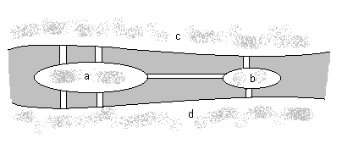
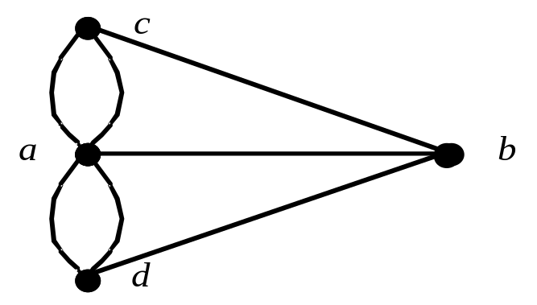
Karaliaučiaus tiltai
Per Karaliaučių teka upė Prėglis, kurioje yra dvi salos. Šios salos su krantais ir tarpusavyje yra sujungtos tiltais.
Ar galima, išėjus iš namų, apeiti visus tiltus po vieną kartą ir vėl grįžti į namus. Kitaip tariant, ar multigrafas, pavaizduotas dešinėje turi Oilerio maršrutą?

Slide 18
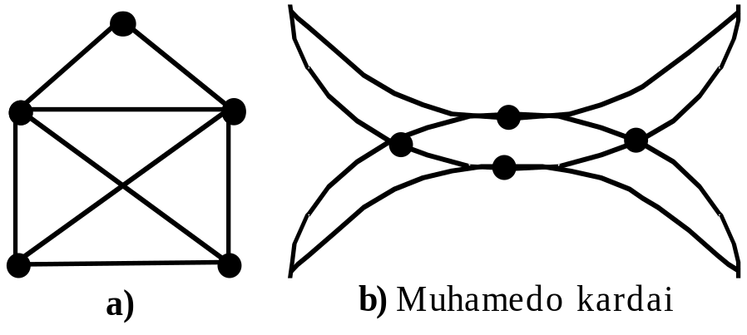
Pavyzdžiai
Su Oilerio maršrutu yra susiję įvairūs galvosūkiai. Pavyzdžiui, ar galima, neatitraukus rankos nuo popieriaus, nupiešti pavaizduotas figūras

Slide 19
Oilerio teorema
Teorema (Oilerio teorema, 1736). Būtina ir pakankama sąlyga, kad grafas G turėtų Oilerio maršrutą yra:
  G turi būti jungusis,
  visų jo viršūnių laipsniai turi būti arba lyginiai, arba G turi turėti tik dvi nelyginio laipsnio viršūnes
Pirmuoju atveju grafas turi Oilerio ciklą, o antruoju – grandinę, prasidedančią ir besibaigiančią nelyginio laipsnio viršūnėse.

Slide 20
Pavyzdys
4
1: 2, 3
2: 1, 3, 7, 8
3: 1, 2, 4, 5
4: 3, 5
5: 3, 4, 6, 8
6: 5, 7, 8, 9
7: 2, 6, 8, 9
8: 2, 5, 6, 7
9: 6, 7
5
3
1
6
8
2
9
7

Slide 21
Algoritmas pažingsniui
Ištriname nueito kelio briaunas
Viršūnę 1 talpiname į steką STEK
Ištriname nueito kelio briauną
Nagrinėjame 3 viršūnę
Iš 3 viršūnės nebegalime išeiti (nelyginio laipsnio viršūnė)
Viršūnę 3 talpiname į steka Oiler
Iš 5 viršūnės į 4 kelio nebėra
Ištriname nueito kelio briaunas
Nagrinėjame 7 viršūnę
Kelionę pradėsime iš pirmos viršūnės
Nagrinėjame 2 viršūnę
Iš viršūnės 2 einame į viršūnę 3
Iš 1 viršūnės kelio nebėra (esame pradiniame taške)
Talpiname 6 viršūnę į steką STEK
3 viršūnę patalpiname į steką STEK
Grįžtame į priešpaskutinę (5) viršūnę
Talpiname 7 viršūnę į steką STEK
Iš viršūnės 2 į pirmą kelio nebėra
Iš viršūnės 5 einame į viršūnę 6
Iš viršūnės 6 einame į viršūnę 7
Iš pirmos viršūnės einame į viršūnę 2
Ištriname nueito kelio briaunas
Talpiname 3 viršūnę į steką STEK
Iš viršūnės 5 einame į viršūnę 3
Iš 3 į 2 viršūnę kelio nebėra
Ištriname nueito kelio briaunas
Nagrinėjame 6 viršūnę
Talpiname 2 viršūnę į steką STEK
Viršūnę 2 talpiname į steką STEK
Ištriname nueito kelio briaunas
Iš 6 viršūnės į 5 kelio nebėra
Ištriname nueito kelio briaunas
Ištriname nueito kelio briaunas
Nagrinėjame 8 viršūnę
Iš 8 viršūnės į 2 kelio nebėra
Iš viršūnės 8 einame į viršūnę 5
Ištriname nueito kelio briaunas
Iš 5 viršūnės nebegalime išeiti (nelyginio laipsnio viršūnė)
Iš 9 viršūnės į 6 kelio nebėra
Iš viršūnės 9 einame į viršūnę 7
Nagrinėjame 2 viršūnę
Iš 2 viršūnės į 7 kelio nebėra
Viršūnę 5 talpiname į steka Oiler
Iš viršūnės 8 einame į viršūnę 6
Iš viršūnės 6 einame į viršūnę 9
Talpiname 9 viršūnę į steką STEK
Ištriname nueito kelio briaunas
Nagrinėjame 9 viršūnę
Talpiname 8 viršūnę į steką STEK
Ištriname nueito kelio briaunas
Iš 8 viršūnės nebegalime išeiti
Daugiau briaunų grafas nebeturį
Viršūnę 1 talpiname į steka Oiler
Iš viršūnės 3 einame į viršūnę 4
Ištriname nueito kelio briaunas
Nagrinėjame 6 viršūnę
Iš 6 viršūnės į 8 kelio nebėra
Ištriname nueito kelio briaunas
Nagrinėjame 7 viršūnę
Iš 7 viršūnės į 6 ir 9 kelio nebėra
Iš viršūnės 7 einame į viršūnę 8
Stekas STEK - tuščiasis
Ištriname nueito kelio briaunas
Iš viršūnės 7 einame į viršūnę 2
Nagrinėjame 4 viršūnę
Talpiname 1 viršūnę į steką STEK
Iš viršūnės 3 einame į viršūnę 1
Iš 4 viršūnės į 3 kelio nebėra
5 viršūnę patalpiname į steką STEK
Talpiname 6 viršūnę į steką STEK
Talpiname 7 viršūnę į steką STEK
Iš viršūnės 2 einame į viršūnę 8
Ištriname nueito kelio briaunas
Nagrinėjame 5 viršūnę
8 viršūnę patalpiname į steką STEK
Grįžtame į priešpaskutinę viršūnę
Grįžtame į priešpaskutinę (3) viršūnę
Talpiname 4 viršūnę į steką STEK
Iš viršūnės 4 einame į viršūnę 5
Talpiname 5 viršūnę į steką STEK
STEK: Ø
Stek: 1 2 3 1
Stek: 1
1
2
3
1
4
5
3
6
7
2
8
5
6
9
7
8
Oiler: Ø
Oiler: 1
3
3
5
8
1: 2, 3
2: 1, 3, 7, 8
3: 1, 2, 4, 5
4: 3, 5
5: 3, 4, 6, 8
6: 5, 7, 8, 9
7: 2, 6, 8, 9
8: 2, 5, 6, 7
9: 6, 7
1: 2, 3
2: 1, 3, 7, 8
3: 1, 2, 4, 5
4: 3, 5
5: 3, 4, 6, 8
6: 5, 7, 8, 9
7: 2, 6, 8, 8
8: 2, 5, 6, 7
9: 6, 7
1: 2, 3
2: 1, 3, 7, 8
3: 1, 2, 4, 5
4: 3, 5
5: 3, 4, 6, 8
6: 5, 7, 8, 9
7: 2, 6, 8, 9
8: 2, 5, 6, 7
9: 6, 7
1: 2, 3
2: 1, 3, 7, 8
3: 1, 2, 4, 5
4: 3, 5
5: 3, 4, 6, 8
6: 5, 7, 8, 9
7: 2, 6, 8, 8
8: 2, 5, 6, 7
9: 6, 7
1: 2, 3
2: 1, 3, 7, 8
3: 1, 2, 4, 5
4: 3, 5
5: 3, 4, 6, 8
6: 5, 7, 8, 9
7: 2, 6, 8, 9
8: 2, 5, 6, 7
9: 6, 7
1: 2, 3
2: 1, 3, 7, 8
3: 1, 2, 4, 5
4: 3, 5
5: 3, 4, 6, 8
6: 5, 7, 8, 9
7: 2, 6, 8, 8
8: 2, 5, 6, 7
9: 6, 7
1: 2, 3
2: 1, 3, 7, 8
3: 1, 2, 4, 5
4: 3, 5
5: 3, 4, 6, 8
6: 5, 7, 8, 9
7: 2, 6, 8, 9
8: 2, 5, 6, 7
9: 6, 7
1: 2, 3
2: 1, 3, 7, 8
3: 1, 2, 4, 5
4: 3, 5
5: 3, 4, 6, 8
6: 5, 7, 8, 9
7: 2, 6, 8, 9
8: 2, 5, 6, 7
9: 6, 7
1: 2, 3
2: 1, 3, 7, 8
3: 1, 2, 4, 5
4: 3, 5
5: 3, 4, 6, 8
6: 5, 7, 8, 9
7: 2, 6, 8, 9
8: 2, 5, 6, 7
9: 6, 7
1: 2, 3
2: 1, 3, 7, 8
3: 1, 2, 4, 5
4: 3, 5
5: 3, 4, 6, 8
6: 5, 7, 8, 9
7: 2, 6, 8, 9
8: 2, 5, 6, 7
9: 6, 7
1: 2, 3
2: 1, 3, 7, 8
3: 1, 2, 4, 5
4: 3, 5
5: 3, 4, 6, 8
6: 5, 7, 8, 9
7: 2, 6, 8, 9
8: 2, 5, 6, 7
9: 6, 7
1: 2, 3
2: 1, 3, 7, 8
3: 1, 2, 4, 5
4: 3, 5
5: 3, 4, 6, 8
6: 5, 7, 8, 9
7: 2, 6, 8, 9
8: 2, 5, 6, 7
9: 6, 7
1: 2, 3
2: 1, 3, 7, 8
3: 1, 2, 4, 5
4: 3, 5
5: 3, 4, 6, 8
6: 5, 7, 8, 9
7: 2, 6, 8, 9
8: 2, 5, 6, 7
9: 6, 7
1: 2, 3
2: 1, 3, 7, 8
3: 1, 2, 4, 5
4: 3, 5
5: 3, 4, 6, 8
6: 5, 7, 8, 9
7: 2, 6, 8, 9
8: 2, 5, 6, 7
9: 6, 7
1: 2, 3
2: 1, 3, 7, 8
3: 1, 2, 4, 5
4: 3, 5
5: 3, 4, 6, 8
6: 5, 7, 8, 9
7: 2, 6, 8, 9
8: 2, 5, 6, 7
9: 6, 7
Viršūnę 8 talpiname į steka Oiler
4
4
4
4
4
4
4
4
4
4
4
4
4
4
4
4
5
5
5
5
5
5
5
5
5
5
5
5
5
5
3
3
3
3
3
3
3
3
3
3
3
3
3
3
5
5
3
3
6
6
6
6
6
6
6
6
6
6
6
6
6
1
6
1
1
1
1
1
1
1
1
1
1
1
1
1
8
8
8
8
8
8
8
8
8
8
8
8
8
8
6
1
6
1
8
8
2
2
2
2
2
2
2
2
2
2
2
2
2
2
9
9
9
9
9
9
9
9
9
9
9
9
9
2
9
2
9
9
7
7
7
7
7
7
7
7
7
7
7
7
7
7
7
7

Slide 22
Hamiltono maršrutai
Apibrėžimas. Maršrutas (kelias) apeinantis visas grafo viršūnes po vieną kartą vadinamas Hamiltono maršrutu. Jei pradinė ir galinė maršruto viršūnės sutampa, tai šis maršrutas vadinamas Hamiltono ciklu; priešingu atveju – Hamiltono grandine.
Grafas turintis Hamiltono maršrutą vadinamas Hamiltono grafu.

Slide 23
Hamiltono grafo nustatymo uždavinys
Skirtingai nei Oilerio grafo atveju nėra žinoma nei vienos paprastos būtinos ir pakankamos sąlygos, kuri pasakytų ar grafas yra Hamiltono grafas. Negana to, nėra žinoma nei vieno algoritmo, nustatančio, ar grafas yra Hamiltono grafas ir kurio veiksmų skaičius būtų išreiškiamas polinomu nuo viršūnių skaičiaus n. Kitaip tariant, Hamiltono grafo nustatymo uždavinys priklauso NP uždavinių klasei

Slide 24
Pavyzdžiai
Pateikti trys grafai, iš kurių
  grafas a) nėra Hamiltono grafas,
  grafas b) turi Hamiltono grandinę,
  grafas c) turi Hamiltono ciklą.
2
2
3
2
5
3
1
4
1
4
1
5
3
7
6
5
6
4
a) Ne Hamiltono
b) 1,5,2,7,6,3,4
c) 1,2,3,5,4,1

Slide 25
Teoremos
Aišku, jei grafas yra pilnasis, tai jis yra Hamiltono grafas.
Teorema (V. Hvatalas, 1972) Grafas su viršūnių laipsnių seka d₁≤ d₂≤ ...≤ d_{n} yra Hamiltono grafas, jei bet kuriam sveikajam k, tenkinančiam sąlygą 1≤ k<n/2 teisinga implikacija (d_{k} ≤ k)⇒ (d_{n-k} ≥ n-k)
Teorema (O. Ore, 1960) Jei n viršūnių (n≥3) grafo G bet kuriai negretimų viršūnių porai u ir v teisinga nelygybė: d(u)+ d(v) ≥ n , tai G – Hamiltono grafas, čia d(u), d(v) – viršūnių u ir v laipsniai
Teorema (G. Dirakas, 1952) Jei n viršūnių grafo G kiekvienos viršūnės laipsnis nemažesnis nei n/2, tai G - Hamiltono grafas.

Slide 26
Keliaujančio pirklio uždavinys
Turime n miestų, o matrica C=[c_{ij}] i=[1,n], j=[1,n] yra atstumų matrica: c_{ij} – atstumas tarp miestų i ir j. Pirklys, išėjęs iš 1-ojo miesto turi apeiti visus miestus po vieną kartą ir grįžti į 1-ąjį miestą. Koks turi būti pirklio maršrutas, kad jo ilgis būtų trumpiausias?
Šis uždavinys taip pat priklauso NP uždavinių klasei ir visų tikslių šio uždavinio sprendimo algoritmų sudėtingumas išreiškiamas eksponente nuo kintamųjų skaičiaus n. Todėl, praktiškai sprendžiant šį uždavinį, naudojami įvairūs euristiniai algoritmai

Slide 27
Artimiausio kaimyno metodas
Šis metodas pagrįstas taisykle: “jei pirklys yra mieste k, tai pirklys toliau keliaus į artimiausią miestui k neaplankytą miestą l; aišku, - l≠1, jei yra kita galimybė”. Po šio veiksmo iš matricos C pašalinama k-oji eilutė (iš miesto k pirklys daugiau neišeis) ir l-asis stulpelis (į l-ąjį miestą pirklys niekada nebeužeis).
1
2
3
4
5
1
0
10
7
4
3
2
10
0
7
2
6
C
=
.
3
7
7
0
5
4
4
4
2
5
0
8
5
3
6
4
8
0

Slide 28
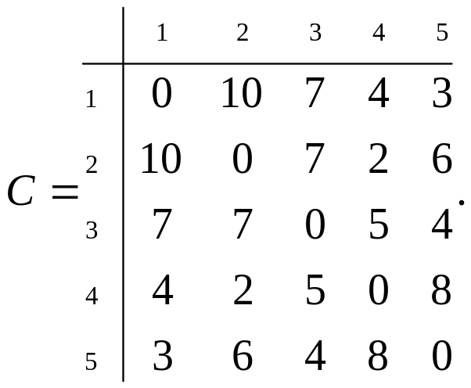
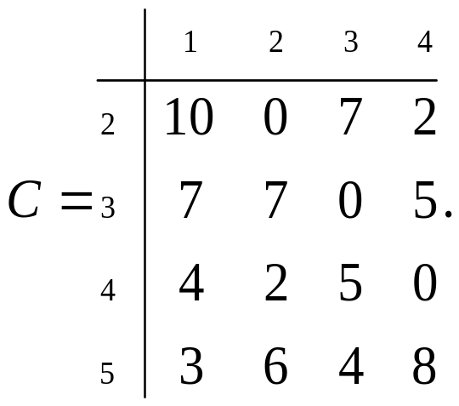
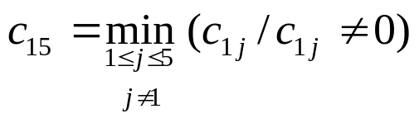
Pavyzdys
Taikydami artimiausio kaimyno metodą, apskaičiuokime pirklio maršrutą, esant tokiai atstumų matricai:
min
Iš pirmojo miesto eisime į 5-ąjį miestą, nes
Iš atstumų matricos pašalinę 1-ąją eilutę ir 5-ąjį stulpelį, gausime:

Slide 29
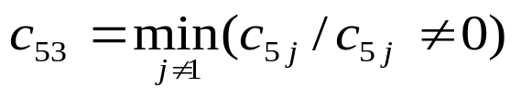
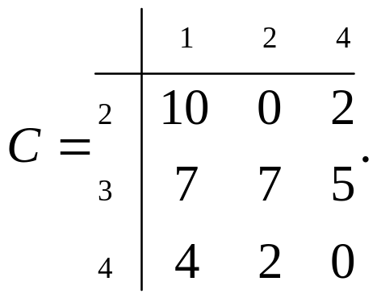
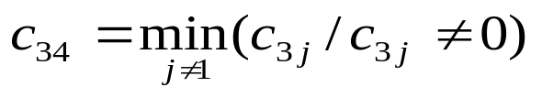
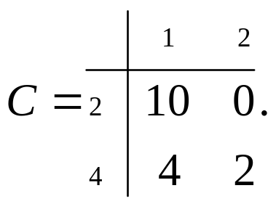
Dabar, iš 5-ojo miesto eisime į 3-ąjį, nes
Iš perskaičiuotos atstumų matricos pašaliname 5-ąją eilutę ir 3-ąjį stulpelį. Gauname:
min
Toliau iš 3-ojo miesto keliausime į 4-ąjį miestą, nes
min
Pašalinus 3-ąją eilutę ir 4-ąjį stulpelį, gausime:
Tada iš 4-ojo miesto keliausime į 2-ąjį miestą, o iš 2-ojo grįšime į 1-ąjį.
Taigi apskaičiuotas maršrutas:
min
1, 5, 3, 4, 2, 1, jo ilgis c₁₅+c₅₃+c₃₄+c₄₂+c₂₁= 24.

Slide 30
Ačiū už dėmesį
Su Jumis bendravo
Birutė Jarašiūnienė
birute.jarasiuniene@ktu.lt

